Slide 1

ỦY BAN NHÂN DÂN HUYỆN VĨNH BẢO
TRƯỜNG TIỂU HỌC VĨNH TiẾN - CỔ AM
CHUYÊN ĐỀ CHUYÊN MÔN CỤM CỔ AM
Môn : Tiếng Việt – Lớp 1
Bài 36: om – ôm - ơm
Giáo viên: Vũ Thị Tuyết

Slide 3


Slide 5
am | ăm | âm
cam | khám | cằm | tăm | đậm | nhẩm

Slide 6

Mùa hè, ve ran, sen nở . Lũ trẻ nô đùa trên thảm cỏ ven hồ.
râm
thắm

Slide 7

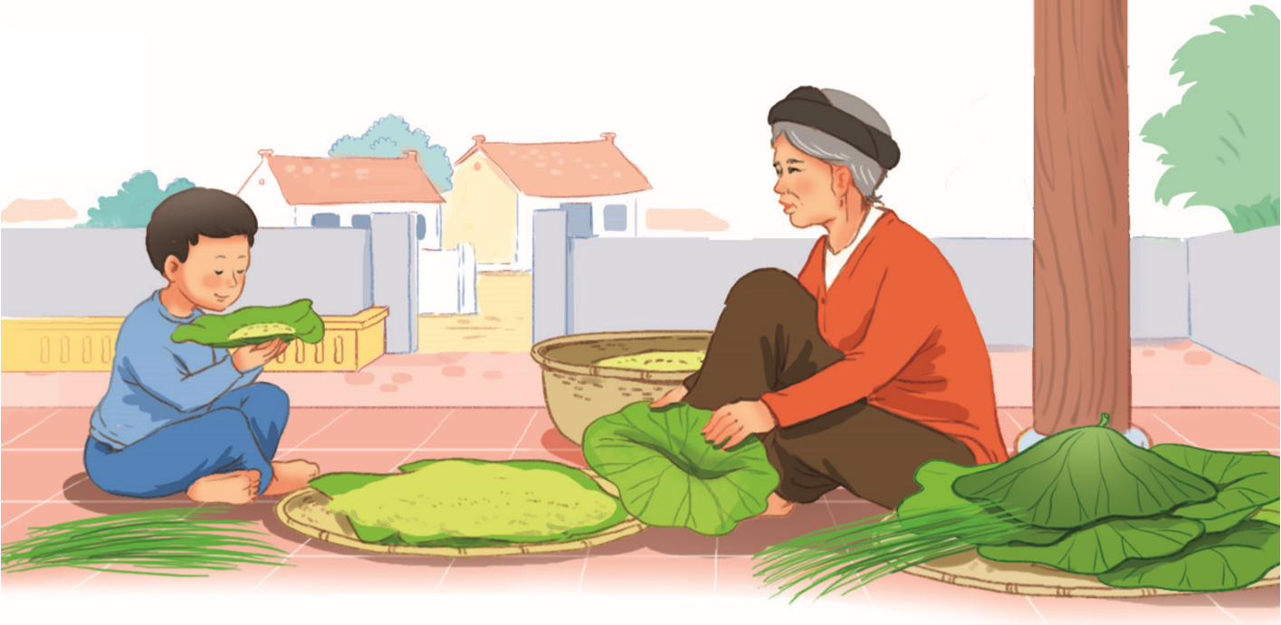
Hương c th thôn x .
ôm
ơm
om

Slide 8
om
ôm
ơm
x | om
xom

Slide 9
ôm
kh | v | n | t | b | r
om
om
ôm
ơm
ơm
.

Slide 11



đom đóm
chó đốm
mâm cơm

Slide 12
om | ôm | ơm
x | om
xom
kh | v | n | t | b | r
om
om
ôm
ôm
ơm
ơm
.
đom đóm
chó đốm
mâm cơm

Slide 13




Slide 15
